Slide 1
კოვიდ 19-ის სადიაგნოზო ტესტები და მათი კლინიკური მნიშვნელობა
29 აპრილი, 2020

Slide 2
კოვიდ 19-ის სადიაგნოზო ტესტები და მათი კლინიკური მნიშვნელობა
ტესტის შედეგი |  |  | კლინიკური მნიშვნელობა
PCR | IgM | Ig G
+ | - | - | პაციენტი შესაძლოა იმყოფებოდეს ინკუბაციის პერიოდში
+ | + | - | პაციენტი შესაძლოა იმყოფებოდეს დაავადების განვითარების ადრეულ ეტაპზე
+ | + | + | პაციენტი იმყოფება ინფექციის აქტიურ ფაზაში
+ | - | + | პაციენტი იმყოფება ინფექციის გვიან სტადიაზე
- | + | - | პაციენტი შესაძლოა იმყოფებოდეს ინფექციის ადრეულ ეტაპზე. ან ტესტის შედეგი შესაძლოა იყოს ცრუ უარყოფითი ან შესაძლოა ანტისხეულებზე ტესტი იყოს ცრუ დადებითი.
- | - | + | პაციენტმა გადაიტანა ინფექცია ან ტესტის შედეგი არის ცრუ დადებითი
- | + | + | პაციენტი იმყოფება ინფექციის გვიან ან გამოჯანმრთელების ფაზაში PCR ტესტი შესაძლოა იყოს ცრუ უარყოფითი ანტისხეულების ტესტი შესაძლოა იყოს ცრუ დადებითი

Slide 3
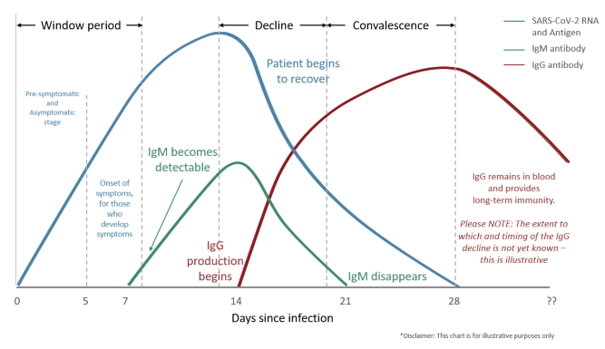
კოვიდ ტესტების გამოყენება დაავადების დიაგნოსტიკის მიზნით სხვადასხვა ეტაპზე
PCR ტესტი ან ანტიგენზე სწრაფი ტესტი - 1 დღიდან
ანტისხეულებზე სწრაფი ტესტი IG M მე 7 დღიდან
ანტისხეულებზე სწრაფი ტესტი IG G
მე-14 დღიდან

Slide 4
სამინისტროს ალგორითმი კოვიდ 19-ზე ტესტირებისა და დიაგნოსტიკისთვის

Slide 5
სიმპტომური კონტაქტები (თვითიზოლაციაში/კარანტინში მყოფი პირები, მაღალი რისკის ზონებიდან და სხვა)
ცხვირ-ხახის ნაცხის პჯრ
SARS-CoV-2 Positive
NEG
ნაცხის განმეორებითი პჯრ სავარაუდო კონტაქტიდან მე-14 დღეს
დადასტურებული
COVID-19 ინფექცია
Positive
NEG
ტესტირება
ანტისხეულებზე IgM/IgG
POS
შეტყობინება ეგზავნება დკსჯეც-ს*
NEG
COVID-19 ინფექცია არ დადასტურდა

Slide 6
უსიმპტომო პირები რისკის ჯგუფებიდან სტრატეგიულ ობიექტებში /
მედპერსონალი მაღალი დატვირთვის კლინიკებში
Ag -ზე ტესტირება ან პჯრ არ ესაჭიროებათ
სწრაფი ტესტი ანტისხეულებზე IgM/IgG
NEG
განმეორებითი ტესტირება ყოველ 2 კვირაში
Positive IgM
პჯრ ტესტირება
NEG
Positive IgG
თვითიზოლაცია 14 დღე
შეუძლია გააგრძელოს საქმიანობა ჩვეულ რეჟიმში
Pos
შეტყობინება ეგზავნება დსჯკეც-ს

Slide 7
ჰოსპიტალიზირებული და ამბულატორიული პაციენტები, ვისაც აღენიშნება
COVID -19-ისთვის დამახასიათებელი რესპირატორული სიმპტომები
ჰოსპიტალური პაციენტები / ცხელების კლინიკა
ამბულატორიული პაციენტები
ცხვირ-ხახის ნაცხის პჯრ
სწრაფი ტესტი ორივე მეთოდით: ანტიგენზე და ანტისხეულებზე IgM/IgG
ოჯახის ექიმთან დისტანციური კონსულტაციის და დანიშნულების საფუძველზე კლინიკაში მიმართვა
POS
POS
დადასტურებული
COVID-19
NEG
სავარაუდო
COVID-19
NEG
ტესტირება ანტისხეულებზე IgM/IgG კლინიკური ანამნეზის გათვალისწინებით
განიხილეთ სხვა გამომწვევები
შეტყობინება ეგზავნება დკსჯეც-ს

Slide 8
კოვიდ 19-ის სადიაგნოსტიკო ტესტების მარაგები
ტესტი | შესყიდული | გამოყენებული | მოწოდების პროცესში
PCR ექსტრაქტი | 62 016 40 000 | 13 000 | 115000 -(მაისის ბოლომდე შეგროვდება კომპლექტში); 20000 სახელმწიფო შესყიდვა
ანტიგენის სწრაფი | 4000 | 1025 | ანტიგენტის სწრაფი 50000 5 მაისი
ანტისხეულების სწრაფი | 9000 | 7265 | სულ ანტისხეულის სწრაფი 65000: ჩამოსულია ჩინეთის საჩუქარი 20 000 ტესტი, რომელსაც საგარეო გადმოგვცემს უახლოეს მომავალში. 45000 ტესტი ჩამოვა -5 მაის);

Slide 9
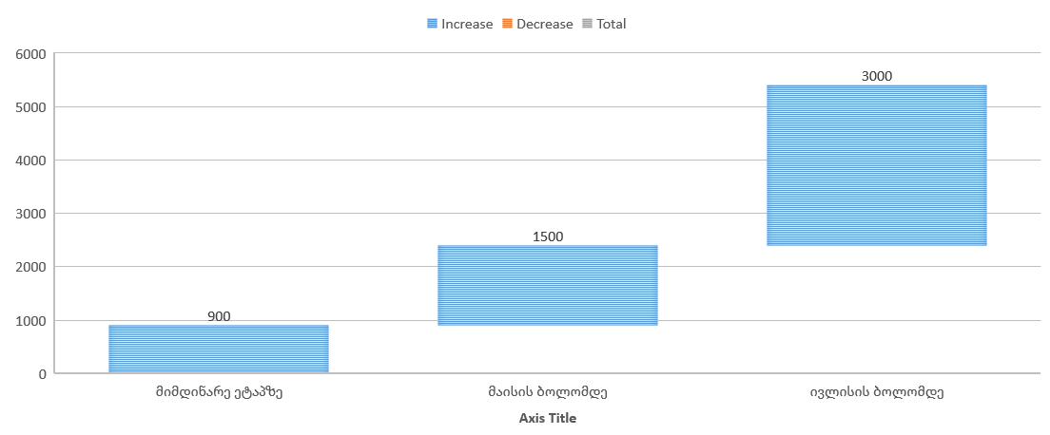
PCR ტესტირებისთვის შესაძლებლობების გაფართოვება დღეში ტესტირებულთა რაოდენობა
ამ ეტაპზე დადასტურების მაჩვენებელი ტესტირებულების 4%-ს არ აღემატება

Slide 10
ანტისხეულებით ტესტირებისთვის სამინიზნე ჯგუფები

